Slide 1

Scalable Processing of Dominance-Based Queries
Christos Georgitsis
Georgios Dialektakis
cgeorgit@csd.auth.gr
gdialekt@csd.auth.gr
Notes:
H παρουσίαση που ακολουθεί αφορά 2 τεχνικές που υπάγονται στην κατηγορία των Advanced query operators καθώς και ορισμένα πειράματα που διεξάγαμε. Πιο συγκεκριμένα μελετήσαμε έναν μηχανισμό υποστήριξης αποφάσεων (skyline query) και μία προσέγγιση με γνώμονα την κατάταξη (Τop-k queries). Στην συνέχεια βλέπουμε τα κεφάλαια που θα αναλύσουμε στην συνέχεια.

Slide 2
Introduction
01
Implementation
02
TABLE OF CONTENTS
Experiments
03
The End
04
Here we describe the topic of dominance-based Queries
Here we describe the main techniques.
Here we present our experimental evaluation.
Questions ?
1/18

Slide 3
01
Introduction

Slide 4


INTRODUCTION
01
02
03
04
- Relevance
- Scalability
- Volume
- Velocity
Search through large volume of dynamically generated information to provide users with personalized content and services
Large volume of generated information
Filter the information
Personalized content and services
3/18
Notes:
Έρευνες δείχνουν ότι παράγονται περίπου 2,5 quintillion byte δεδομένων κάθε μέρα. Δημιουργήθηκε η ανάγκη για εύρεση εργαλείων τα οποία θα μπορούν, αφού φιλτράρουν πρώτα τις τεράστιες ποσότητες δεδομένων που δημιουργούνται καθημερινά, να προτείνουν στους χρήστες πληροφορίες σχετικές με τα ενδιαφέροντα τους. Επιπρόσθετα θα γλύτωνε τους χρήστες από αρκετό κόπο και χρόνο ενώ παράλληλα θα ήταν περισσότερο ευχαριστημένοι με τις επιλογές τους. Tα dominance-based Queries, ψάχνουν δυναμικά ανάμεσα σε τεράστιο όγκο δεδομένων και παρέχουν στο χρήστη περιεχόμενο και υπηρεσίες βασισμένες στα ενδιαφέροντας τους. Στη συνέχεια θα ήθελα να αναφέρω ορισμένους παράγοντες που χαρακτηρίζουν τα σύγχρονα dominance-based Queries και παρέχουν ποιότητα υπηρεσιών στους χρήστες όπως:
Relevance: Τα συστήματα επιτυγχάνουν υψηλά ποσοστά True Positive ως προς τις υπηρεσίες που συστήνουν στον χρήστη,
Scalability: Οι αλγόριθμοι δουλεύουν κατανεμημένα (Προτιμάται η τεχνική Scale-Out à δημιουργία cluster).
Volume: Από Terabytes πηγαίνουμε σιγά σιγά στα Zettabytes
Velocity: Ανάγκη για επεξεργασία των δεδομένων την ώρα που παράγονται, διότι αργότερα πιθανόν να μην έχουν καμία αξία.
Tέλος θα θέλαμε να επισημάνουμε ότι η επιστημονική κοινότητα έχει επικεντρωθεί στην δημιουργία αλγορίθμων που συνδιάζουν περισσότερα από ένα από τα προαναφερθέντα χαρακτηριστικά

Slide 5

INTRODUCTION
01
02
03
04
Top-K queries define
a cumulative scoring function in order to retrieve the best
results of a dataset since this will reduce the potential multidimensional comparisons of data to a single scalar value.
Skyline query retrieves the value-for-money options of a dataset by identifying the objects that present the optimal combination of the dataset’s characteristics.
2/18
Notes:
2^{η} Διαφάνεια
Skyline
Η δημοτικότητα του skyline operator οφείλεται κυρίως στην χρήση του σε διάφορες εφαρμογές λήψης αποφάσεων πολλαπλών κριτηρίων. Είναι μια καθιερωμένη τεχνική που φιλτράρει μια σειρά από ενδιαφέροντα σημεία από ένα δυνητικά μεγάλο σύνολο σημείων δεδομένων. Σύμφωνα με το skyline operator ένα σημείο είναι ενδιαφέρον αν δεν κυριαρχείται από κανένα άλλο σημείο. Το skyline operator έχει κεντρήσει το ενδιαφέρον στην κοινότητα των βάσεων δεδομένων, καθώς παρέχει την δυνατότητα για γρήγορης επιστροφής των αποτελέσματων χωρίς να διαβάσουν ολόκληρη τη βάση δεδομένων.
Για παράδειγμα, σκεφτείτε μια βάση δεδομένων που περιέχει πληροφορίες σχετικά με laptops. Κάθε πλειάδα της βάσης δεδομένων αντιπροσωπεύεται ως σημείο σε ένα χώρο δεδομένων που αποτελείται από πολλές διαστάσεις (όπως η τιμή του φορητού υπολογιστή, το βάρος του φορητού υπολογιστή). Ας υποθέσουμε ότι ένας χρήστης ψάχνει laptops με χαμηλή τιμή και όσο το δυνατόν πιο κοντά στο ελαφρύ. Σε αυτήν την περίπτωση, δεν είναι προφανές εάν ο χρήστης θα προτιμούσε: έναν φορητό υπολογιστή με φθηνή τιμή αλλά πιο βαρύ laptop ή ένα πολύ ελαφρύ αλλά πολύ πιο ακριβό laptop. Με τη χρήση του skyline ανακτούμε όλους τους φορητούς υπολογιστές για τους οποίους δεν υπάρχει άλλος φορητός υπολογιστής που να είναι φθηνότερος και λιγότερο σταθμισμένος. Στο σημείο αυτό θα ήθελα να αναφέρω ότι το skyline δεν απαιτεί συνάρτηση βαθμολόγησης που να ορίζει τη συσχέτιση όλων των κριτηρίων.
Top-k Dominating Query
Top-k Dominating Query: Στόχος είναι η ανάκτηση των καλύτερων κ αποτελέσματων ενός συνόλου δεδομένων. Τα Top-K ερωτήματα ορίζουν μια αθροιστική συνάρτηση ώς μέσο βαθμολογίας, όπου το score κάθε κόμβου ορίζει την σημασία του στο τελικό αποτέλεσμα. Μέσω αυτής της τεχνικής μειώνονται οι πολυδιάστατες συγκρίσεις των δεδομένων σε μια μεμονωμένη κλίμακα.
Ας ανατρέξουμε στο παράδειγμα με τα laptops. Το top-k dominance query αναζητάει όλους τους υπολογιστές που παρέχουν τον καλύτερο συνδυασμό χαμηλής τιμής και ελαφρού βάρους σε αύξουσα σειρά.

Slide 6
02
Implementation

Slide 7
Skyline Query
01
02
03
04
Sort the dataset in descending order according to the sum of the points’ coordinates.
Perform a local skyline query using SFS, which calculates the skyline set of each partition.
The Driver collects the local skylines and finds the final Skyline using SFS.
4/18
Notes:
Ταξινομούμε το συνολο δεδομένων σε φθίνουσα σειρά σύμφωνα με το άθροισμα των συντεταγμένων των σημείων.
Εκτελούμε ένα τοπικό skyline ερώτημα χρησιμοποιώντας τον αλγόριθμο SFS, ο οποίος υπολογίζει το skyline σε κάθε κάθε partition.
Ο driver συλλέγει τα τοπικά skylines και υπολογίζει το τελικό Skyline set χρησιμοποιώντας πάλι τον SFS, αλλά αυτή τη φορά δίνοντας του ως είσοδο τα τοπικά skylines.

Slide 8
Sort-Filter Skyline
01
02
03
04
Insert the first point of the dataset into the empty window.
For each point in the window read the next point p from the dataset.
If point p dominates a point q from the window, remove q.
If p is dominated by a point from the window, stop comparing p to other points in the window and discard it.
If point p is not dominated by any point from the window, insert p into the window.
Return the window which contains the skyline points.
Repeat for all
points in the dataset
4/18
Notes:
Εισάγουμε το πρώτο σημείο του συνόλου δεδομένων στο κενό παράθυρο.
Για κάθε σημείο στο παράθυρο διαβάζουμε το επόμενο σημείο p από το σύνολο δεδομένων.
Εάν το σημείο p κυριαρχεί ένα σημείο q από το παράθυρο, αφαιρούμε το q.
Εάν το p κυριαρχείται από ένα σημείο από το παράθυρο, σταματάμε να συγκρίνουμε το p με άλλα σημεία στο παράθυρο και το απορρίπτουμε.
Εάν το σημείο p δεν κυριαρχείται από κανένα σημείο από το παράθυρο, εισαγάγουμε το p στο παράθυρο.
--------- Επαναλαμβάνουμε από το βήμα 2 για όλα τα σημεία του dataset
Τέλος, επιστρέφουμε το παράθυρο που περιέχει τα σημεία του skyline.

Slide 9
Top-k Dominating Query
01
02
03
04
Find the skyline set S of the dataset D.
Find the exclusive dominance region R of p.
For each point p in S count the number of points it dominates.
Compute the skyline of the exclusive dominance region R of p. Remove p from the list.
Repeat k times
Sort the points in S by their dominance score.
Calculate the dominance score of the points in R and update the sorted list.
5/18
Notes:
Αρχικά, υπολογίζουμε το skyline set S του συνόλου δεδομένων D.
Για κάθε σημείο p στο S μετράμε τον αριθμό των σημείων που κυριαρχεί.
Ταξινομούμε τα σημεία του S με βάση το σκορ κυριαρχίας τους.
Βρίσκουμε την αποκλειστική περιοχή κυριαρχίας R του p.
Υπολογίζουμε το skyline set της R του p. Αφαιρούμε το p από τη λίστα.
Υπολογίζουμε το dominance score των σημείων της αποκλειστικής περιοχής κυριαρχίας R του p και ενημερώνουμε τη λίστα.
Επαναλαμβάνουμε την παραπάνω διαδικασία k φορες.

Slide 10
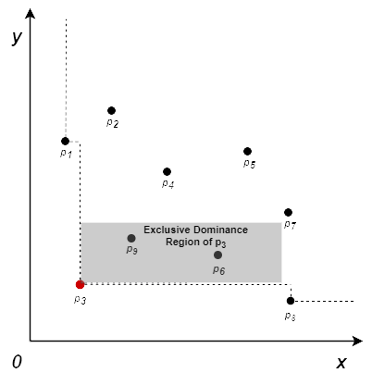
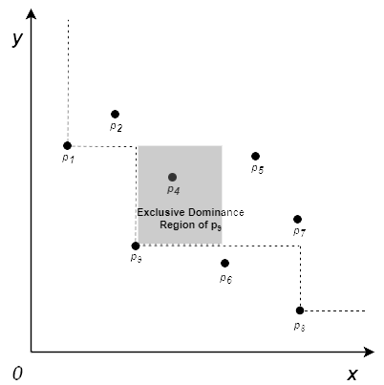
Example
01
02
03
04
S = {p1, p3, p8}
Sorted list = {<p3,6>, <p1,1>, <p8,0>}
{ <p1,1>, <p8,0>}
{<p6,2>, <p1,1>, <p4,1>, <p8,0>}
{<p9,3 >, <p6,2>, <p1,1>, <p8,0>}
5/18
Notes:
Το skyline είναι S = {p1, p3, p8}. To dominance score των σημείων στο S υπολογίζονται και αποθηκεύονται σε μια λίστα η οποία στη συνέχεια ταξινομείται: {<p3,6>, <p1,1>, <p8,0>}. Στη συνέχεια, η αποκλειστική περιοχή κυριαρχίας R του p3 υπολογίζεται, το p3 αναφέρεται ως top-1 και στη συνέχεια αφαιρείται από τη λίστα. Ένα τοπικό skyline ερώτημα εκτελείται στο R, το οποίο περιέχει {p6, p9}, βρίσκεται η βαθμολογία κυριαρχίας τους που είναι dom (p6) = 2 και dom (p9) = 3 και η ταξινομημένη λίστα ενημερώνεται: {<p9,3 >, <p6,2>, <p1,1>, <p8,0>}.
ANIMATION
Στη συνέχεια εκτελείται ένα τοπικό skyline ερώτημα στην αποκλειστική περιοχή κυριαρχίας του p9 (εικόνα 1b), το p9 αναφέρεται ως top-2 και αφαιρείται από τη λίστα. Το σημείο p4 με dom (p4) = 1 εισάγεται στη λίστα που γίνεται: {<p6,2>, <p1,1>, <p4,1>, <p8,0>}. Το σημείο p6 έχει το υψηλοτερο dominance score στη λίστα, οπότε αναφέρεται ως top-3 και ο αλγόριθμος STD τερματίζει.

Slide 11
Skyline Top-k Dominating Query
01
02
03
04
Find the skyline of the input dataset.
Sort the array in descending order by the dominance score of the points.
Compute the dominance score for each skyline point and store it in an array of type (point, score)
Take the first k elements of the array.
4/18
Notes:
Βρίσκουμε το skyline του συνόλου δεδομένων.
Υπολογίζουμε το dominance score για κάθε σημείο στο skyline set και το αποθηκεύουμε σε έναν πίνακα που περιέχει στοιχεία της μορφής (σημείο, σκορ)
Ταξινόμηση του πίνακα σε φθίνουσα σειρά με τη βαθμολογία κυριαρχίας των πόντων.
Τέλος, παίρνουμε τα πρώτα k στοιχεία του πίνακα.

Slide 12
03
Experiments

Slide 13
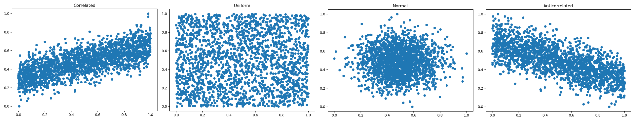
Datasets
01
02
03
04
Observe anticorrelated has high variance.
6/18
Notes:
Οι κατανομες δημιουργηθηκαν με τυχαιες τιμες και εγιναν scale στο ευρος (0,1) Για την απεικονιση τους εχουμε βαλει ενα μικρο αριθμο δειγματων (10Κ) και τα εχουμε προβαλει σε 2 διαστασεις.

Slide 14
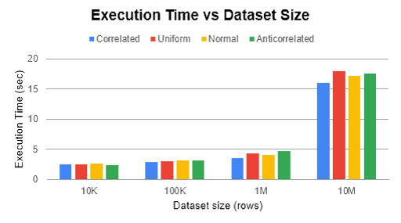
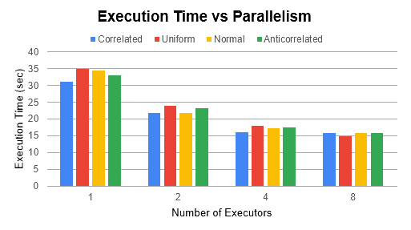
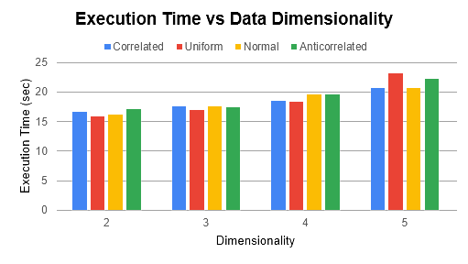
Skyline Results
01
02
03
04
With 4 dimensions and 4 executors.
With 4 dimensions and 10M dataset.
With 4 executors and 10M dataset.
12/18
Notes:
ΤASK-1
· Στο σχήμα μπορούμε να παρατηρήσουμε το χρόνο εκτέλεσης για κάθε μία από τις 4 κατανομές συναρτήσει του μεγέθους του συνόλου δεδομένων. Οι χρόνοι είναι παρόμοιοι μεταξύ του όταν μιλάμε για δεδομένα μέχρι 1 εκατομυρίου. Βέβαια στο τελευταίο πέιραμα όπου πλέον το μέγεθος του συνόλου δεδομένων έχει αυξηθεί αρκετά βλέπουμε ότι ο χρόνος έχει σχεδόν τριπλασιαστεί.
· Το δεύτερο πείραμα έγινε καθαρά για να δείξουμε τις διαφορές που παρατηρούνται στο χρόνο εκτέλεσης καθώς αυξάνουμε τους πυρήνες που χρησιμοποιούμε. Ίσως θα περιμέναμε στο τελευταίο πείραμα που οι πυρήνες είναι 8 να πέσει ακόμα περισσότερο ο χρόνος εκτέλεςσης αλλά
Κάθε πυρήνας δεν έχει την ίδια δυναμική
Στο παρακάτω σχήμα παρατηρούμε την αύξηση του χρόνου ανάλογα με τον αριθμό των διαστάσεων που έχουμε δώσει. Το μέγεθος των δεδομένων είναι πάλι 10 εκατομύρια

Slide 15
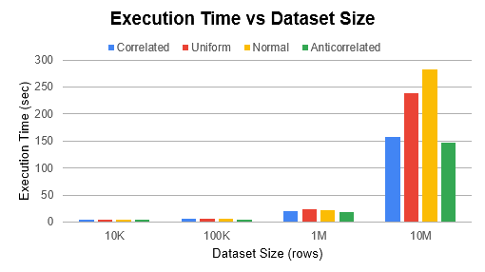
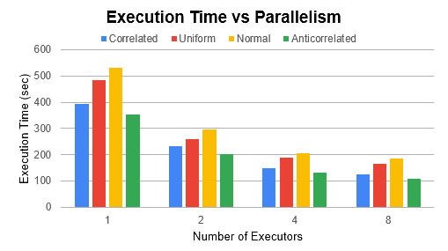
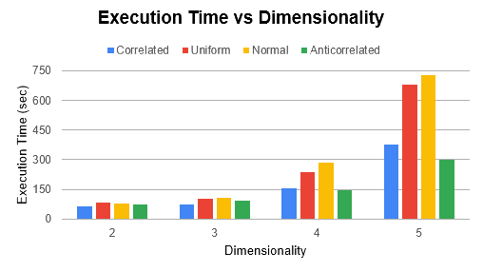
Top-k Query Results
01
02
03
04
With 4 dimensions and 4 executors.
With 4 dimensions and 10M dataset.
With 4 executors and 10M dataset.
13/18
Notes:
ΤASK-2
· Ουσιαστικά και σε αυτό το σχήμα, όπως και στο προηγούμενο, μεγάλη διαφοροποίηση από θέμα χρόνου παρατηρούμε όταν πηγαίνουμε το dataset μας αποτελείται από 10 εκατομύρια δεδομένα.
· Στο μεσαίο σχήμα παρατηρούμε την επεκτασιμότητα του αλγορίθμου STD, καθώς ο χρόνος μειώνεται καθώς η εργασία διανέμεται σε περισσότερους πυρήνες.
· Στο σχήμα παρατηρούμε ότι και στην περίπτωση των 2-διαστάσεων και των 3-διαστάσεων οι χρόνοι εκτέλεσης είναι παρόμοιοι. Καθώς αυξάνουμε την διάσταση των πειραμάτων μας στις 4-διαστάσεις βλέπουμε ότι οι χρόνοι πλέον έχουν αυξηθεί σε έναν βαθμό, περίπου έχουνε διπλασιαστεί. Η πιο μεγάλη διαφορά βέβαια παρατηρείται όταν έχουμε 5-διαστάσεις, ο χρόνος εκτέλεσης αυξάνεται περίπου 7 φορές.

Slide 16
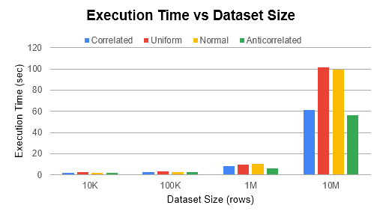
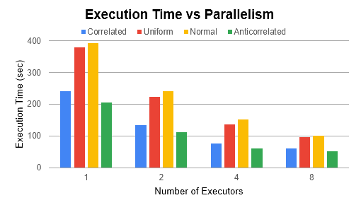
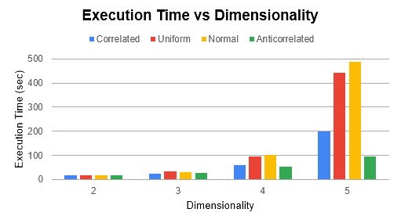
Skyline Top-k Results
01
02
03
04
With 4 dimensions and 8 executors.
With 4 dimensions and 10M dataset.
With 8 executors and 10M dataset.
16/18
Notes:
ΤASK-3
· Στα πειράματα όπου το dataset είναι μέχρι 100χιλιάδες μπορούμε να πούμε πως ο χρόνος είναι αμελητέος. Ωστόσο, όταν λαμβάνει ο αλγόριθμος 10 εκατομμύρια σημεία ως είσοδος, ο χρόνος εκτέλεσης αυξάνεται περίπου κατά 8 φορές σε σχέση με το προηγούμενο πείραμα. Κάτι βέβαια που είναι και αναμενόμενο αν αναλογιστούμε το πλήθος των δεδομένων.
· Στο σχήμα παρατηρούμε ότι υπάρχει μείωση του χρόνου εκτέλεσης καθώς η εργασία διανέμεται σε περισσότερους πυρήνες. Θα περίμενε κανείς κυρίως η anticorrelated κατανομή να παίρνει αρκετά περισσότερο χρόνο εκτέλεσης, αλλά όπως αναφέραμε και προηγουμένως o χρόνος είναι μικρός λόγο της συνδιακύμανσης που έχουμε ορίσει κατά την δημιουργία του dataset.
· Και σε αυτό το πείραμα, πάλι βλέπουμε πως υπάρχουν μεγάλες διαφορές στο χρόνο καθώς πηγαίνουμε από τις 4 διαστάσεις στις 5.

Slide 17
Parameter k
01
02
03
04
 | k | Correlated | Uniform | Normal | Anticorrelated
 | 10 | 124.36 | 164.35 | 185.32 | 109.66
Task 2 | 100 | 1005.78 | 1017.62 | 1065.84 | 959.89
 | 1000 | 7033.55 | 8426.81 | 9162.43 | 6304.88
 | 10 | 62.56 | 106.17 | 108.14 | 65.37
Task 3 | 100 | 64.00 | 111.34 | 108.93 | 65.73
 | 1000 | 64.78 | 118.77 | 113.57 | 67.42
16/18
Notes:
PARAMETER-K
· Στο τασκ-2 παρατηρούμε ότι οι χρόνοι διαφέρουν αρκετά καθώς αυξάνουμε την τιμή του κ εκθετικά, κάτι που βέβαια είναι και το αναμενόμενο αν συνυπολογίσουμε τις πόσες έξτρα φορές που θα χρειαστεί να τρέξει ο αλγόριθμος skyline.
· Αντίθετα στο τασκ-3 οι χρόνοι είναι σταθεροί ανεξάρτητα της διακύμανσης του κ, αφού στην 1^{η} <<επανάληψη» υπολογίζεται το dominating score για όλα τα σημεία που ανήκουν στο skyline.

Slide 18
04
The End

Slide 19

THE END
01
02
03
04
Thank you for your attendance
Any Questions?
18/18

